Slide 1
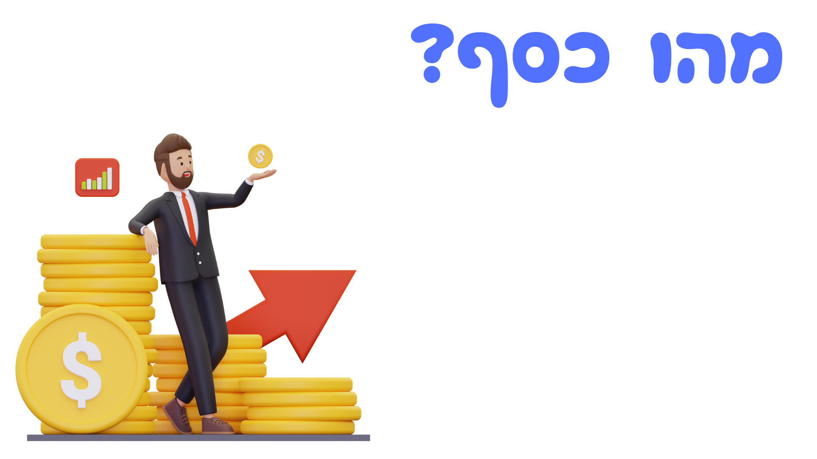
المال كعرف اجتماعي
اعداد وترجمه: يفعات باروش - ماؤور بليلتي- ليلى سليمان

Slide 2
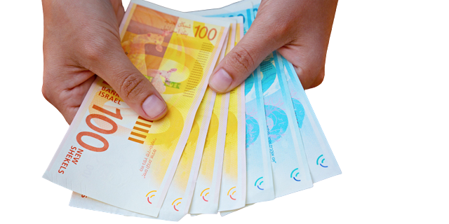
مسابقة الكاش

Slide 3
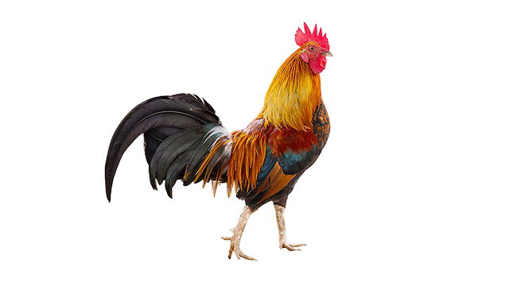
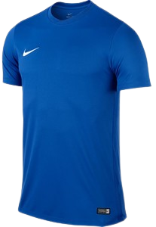
ما أصل عبارة "الطمع في المال" / "الجشع"؟
Notes:
في الماضي، عندما أردنا شراء قميص، على سبيل المثال، كنا "ندفع" مقابلَه بسلعة أخرى، أي كنا نتبادل السلع (المقايضة). ولكن، هل تساوي دجاجتان فعلًا قميصًا واحدًا؟ وكيف كان البائع يُعيد الباقي؟
المشكلات في نظام المقايضة:
من الصعب تحديد قيمة السلع بدقة.
عملية التبادل معقدة وغير مريحة.
من الصعب تخزين السلع والمحافظة عليها لفترة طويلة.
ولحل هذه المشكلة، استخدم الناس المعادن، فقاموا بصهرها وتقطيعها إلى قطع صغيرة. وكانت هذه القطع تُسمّى (בצעים)، ومجموعها يُسمّى (בצע).

Slide 4

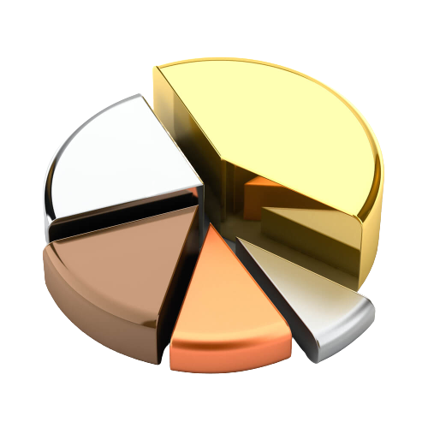
ما أصل عبارة "الطمع في المال" / "الجشع"؟
تُسمّى هذه القطع "القصاصات"

Slide 5
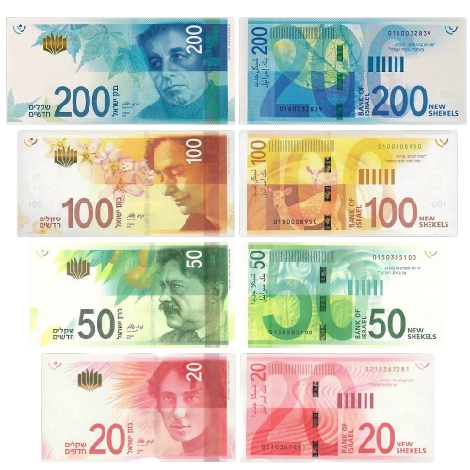
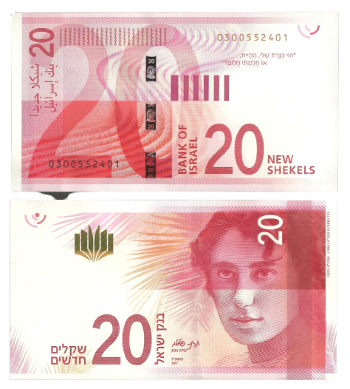
ما أصل عبارة "الطمع في المال" / "الجشع"؟

Slide 6
فما هو المال؟
طريقة الدفع.
*المال لا قيمة له بحد ذاته (على عكس الذهب)،
لقد قررنا كمجتمع أن المال ذو قيمة.

Slide 7
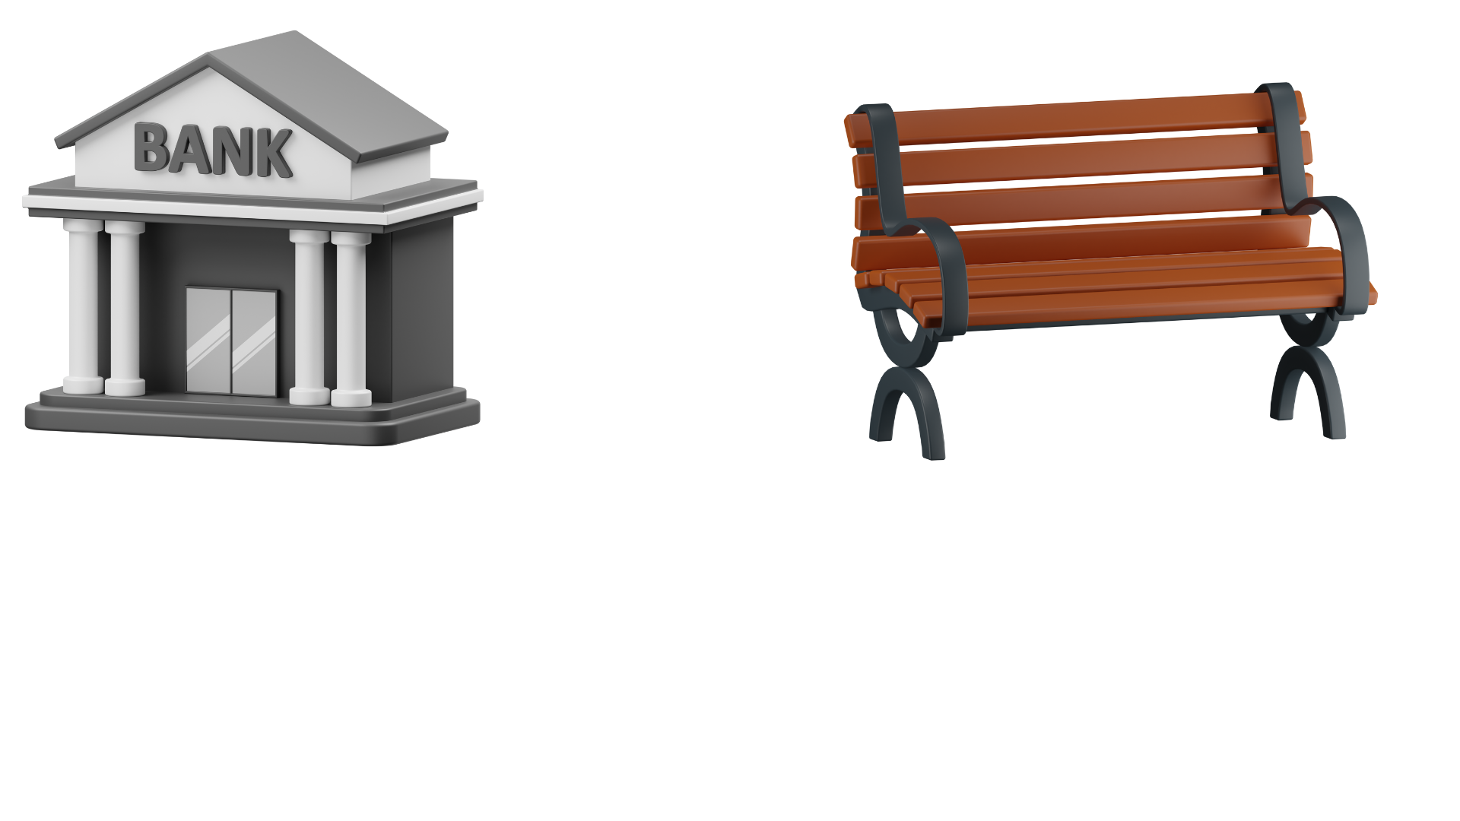
ما هي العلاقة بين الصور التالية؟
Notes:
المصدر: مقال من موقع Ynet.
المقعد (Banco):
كلمة "بنك" نفسها مشتقة من الكلمة الإيطالية Banca، والتي تعني "مقعد"، لأن مُقرضي الأموال بالتجزئة في ذلك العصر كانوا يديرون أعمالهم وهم جالسون على مقعد في السوق.
الطاولة:
كانت البنوك الأولى مجرد طاولات يجلس خلفها الصيارفة أو مُقرضو الأموال. وفي المِشناه (مثلًا في رسالة بابا متسعيا) يرد اسم المهنة "الشولحاني" (שולחני)، ويُقارَن بصاحب الدكان. ويعرّف إليعزر بن يهودا الشولحاني بأنه: "مبدّل النقود الذي يجلس إلى طاولته في السوق."
كان الشولحاني يعمل صيرفيًا يبدّل العملات ويفكّك النقود، كما كان يُقرض الأموال. ووفقًا لما ورد في المِشناه، كان الناس أيضًا يودعون لديه الأموال للحفظ ويضعون الرهن لديه مقابل القروض.
في اللغة العبرية، تُسمّى مهنة المصرفي أيضًا "شولحناي" (שולחנאי)، نسبةً إلى كلمة "שולחן" (طاولة)، لأن عمله كان يتم خلف طاولة في السوق.

Slide 8
ما الرابط بين الصورتين التاليتين?
البنك = المقعد (مقعد بالإيطالية)
تمت أولى المعاملات على المقاعد
ثم انتقلت إلى الطاولات (المصرفي = الموظف)

Slide 9
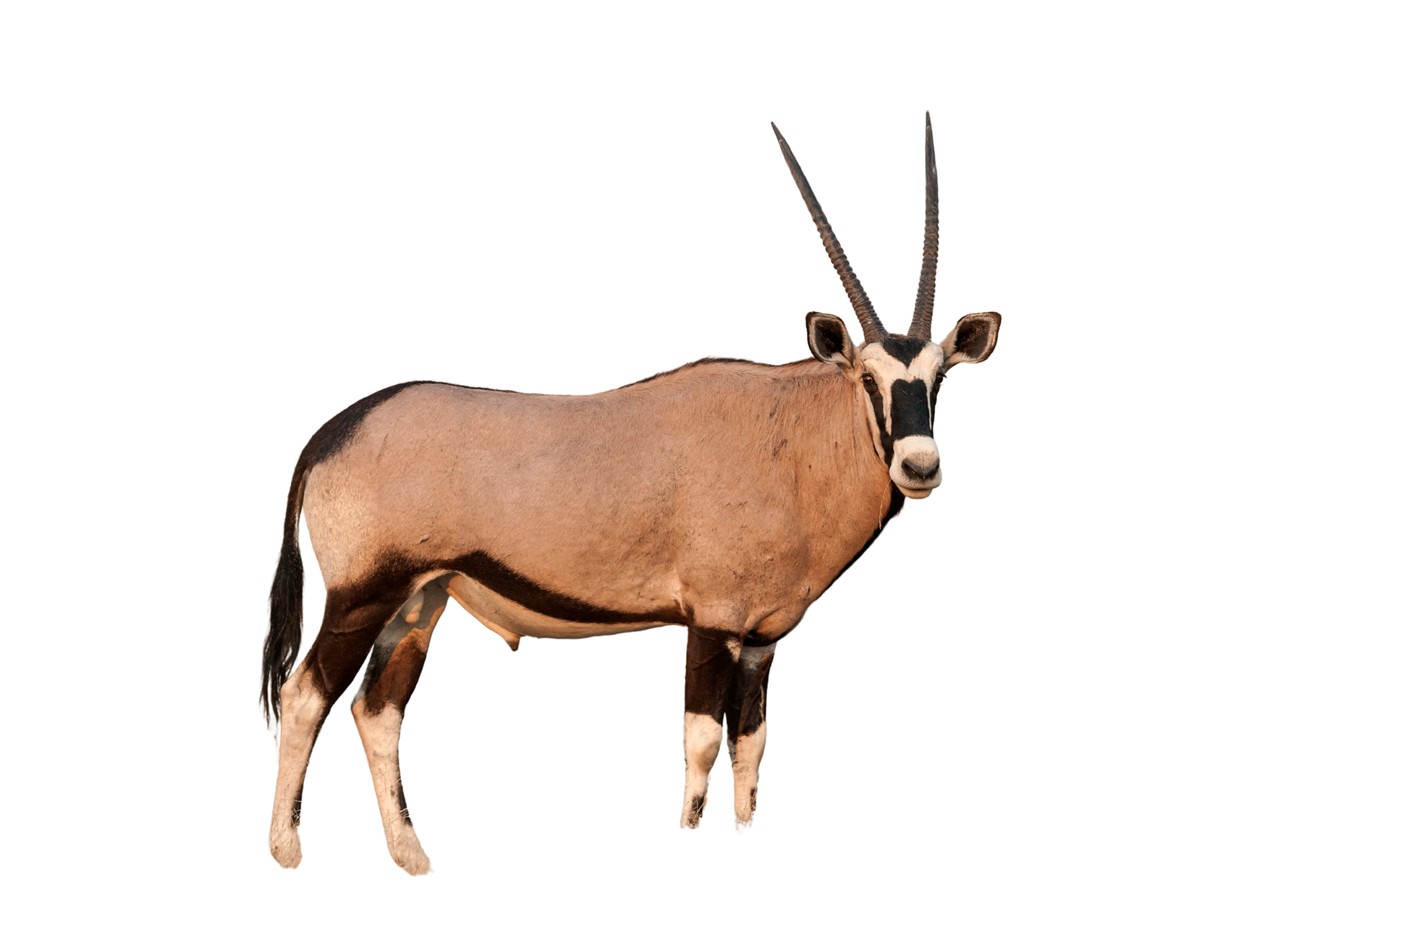
ما هو أصل عبارة "ثروة طائلة"؟
كان أصحاب الثروة الكبيرة يحتاجون إلى قرون كبيرة لتخزين المال.
تسمى قرون الكبش الذباب.
Notes:
في الماضي، كان من يملك مالًا كثيرًا يحتاج إلى قرون كبيرة لتخزين أمواله فيها. لذلك كانوا يستخدمون قرون حيوان الرِّيم، التي تُسمّى بالعبرية "توعافوت" (תועפות). ومن هنا جاء التعبير العبري "הון תועפות"، أي: ثروة طائلة أو ثروة هائلة.

Slide 10
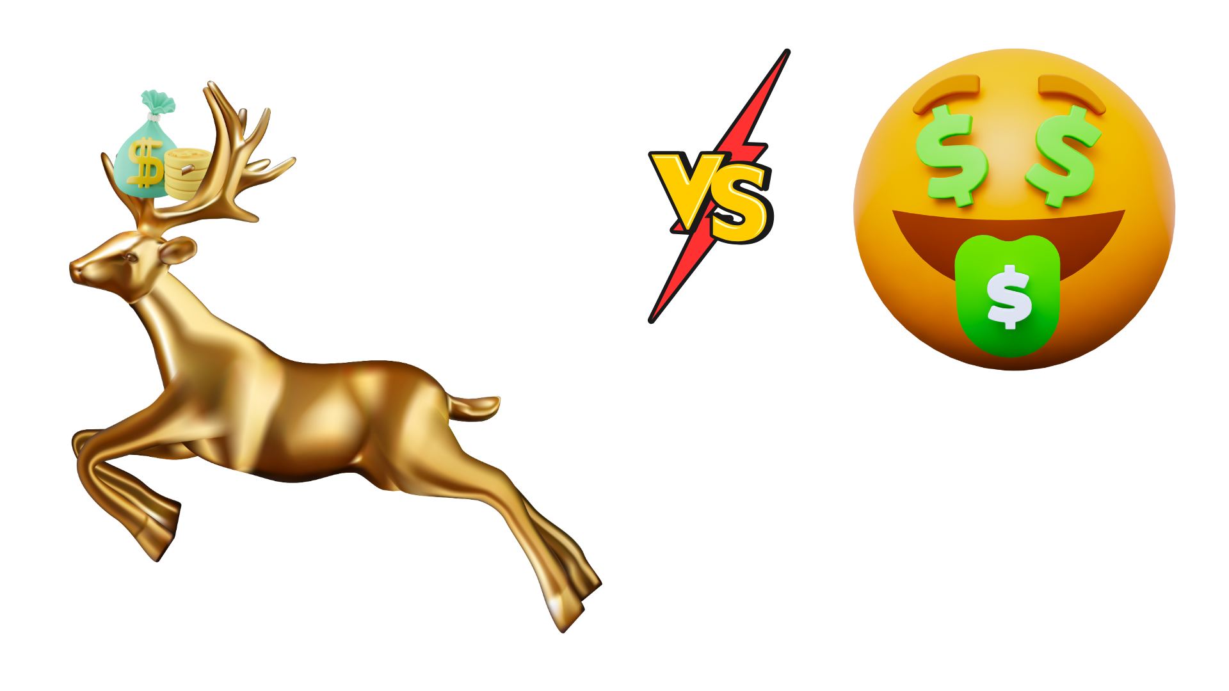
ما مصدر عبارة "يضع أمواله على قرن الغزال"؟
Notes:
سببان:
قرن الظبي مجوَّف من الجهتين، لذلك فإن من يضع أمواله في قرن الظبي قد يفقدها.
الظبي حيوان سريع، ومن يضع أمواله على قرنيه قد يهرب الظبي بسرعة ومعه المال.

Slide 11
كم عدد العملات الموجودة في إسرائيل حتى عام 2026؟
أ. 2 مليار عملة (بمبلغ 2 مليار شيكل)
ب. 1,452 مليون قطعة نقدية (2 مليار شيكل)
ج. حوالي 2.5 مليار عملة (2.3 مليار شيكل)
د . 3,429 مليون عملة (3.418 مليار شيكل)
Notes:
https://www.boi.org.il/roles/statistics/banknotes-and-coins/banknotes-and-coins/#mainContent

Slide 12
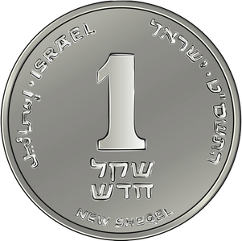
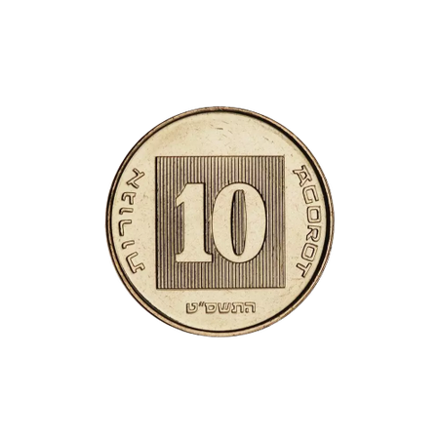
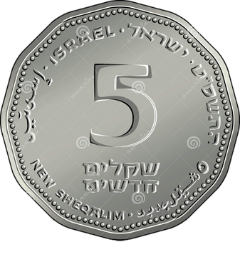
ما هي العملة الأكثر استخداما؟
ج.
أ
د.
ب.

Slide 13
ما هي أكثر ورقة نقدية شيوعا؟
ج.
أ.
200
د.
ب.
100
Notes:
https://www.boi.org.il/roles/statistics/banknotes-and-coins/banknotes-and-coins/#mainContent

Slide 14
ما هي أقل الأوراق النقدية شيوعا؟
ج.
أ.
200
د.
ب.
100
Notes:
https://www.boi.org.il/roles/statistics/banknotes-and-coins/banknotes-and-coins/#mainContent

Slide 15

ما قيمة الأوراق النقدية المتداولة في دورة تداول النقد، حتى شهر شباط/فبراير 2026؟
أ. 82.7 مليار شيكل (بانخفاض 17.5٪ عن 2019)
ب. 130.6 مليار شيكل (زيادة قدرها 56٪ منذ 2019)
ج. 89.8 مليار شيكل (بزيادة 2٪ عن 2019)
د. 121 مليار شيكل (زيادة قدرها 32٪ عن 2019)

Slide 16
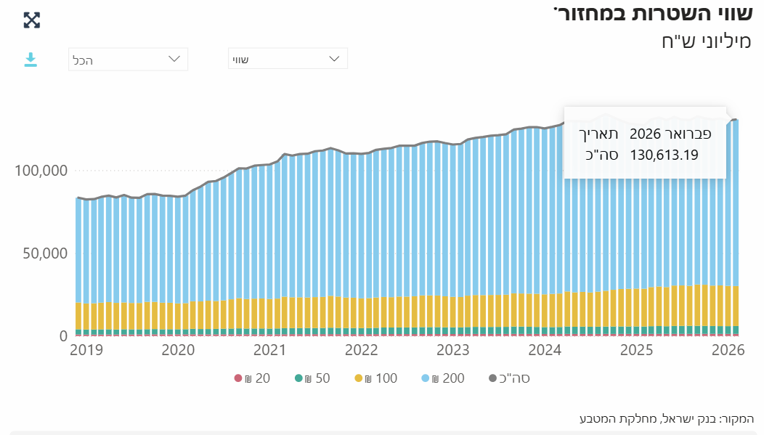

ما قيمة الأوراق النقدية المتداولة في دورة تداول النقد، حتى شهر شباط/فبراير 2026؟
Notes:
https://www.boi.org.il/roles/statistics/banknotes-and-coins/banknotes-and-coins/#mainContent

Slide 17

ما هي العملة الافتراضية؟
أ. وسائل الدفع التي تم إنشاؤها بالوسائل التكنولوجية
ب. عملة يتم تحديد قيمتها باتفاق بين شبكة المستخدمين
ج. عملة منتظمة يحددها البنك المركزي تحت سلطة الدولة
د. عملة تعمل تقريبا دون إشراف الدولة
الإجابات الصحيحة A+C+Dه.
الإجابات الصحيحة A+B+Dو.

Slide 18
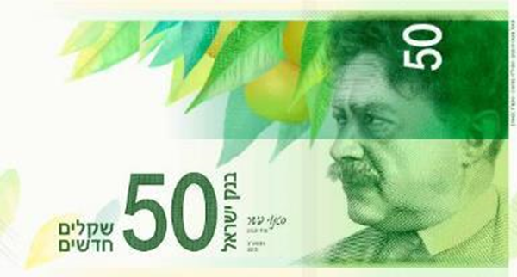
أيُّ شخصية تظهر على الوجه الأمامي لورقة الـ50 شيكل؟
ج دافيد بن غوريون
د. بنيامين زئيف هرتسل
أ. مئور بلالتي
ب. شاؤول تشرنيخوفسكي

Slide 19
الشخصيات التي تظهر اليوم على الأوراق النقدية في إسرائيل...
ج. الحيوانات التي تُعدّ رمزًا للدولة
د. جميع الإجابات صحيحة
أ. أشخاص أحياء.
ب. أشخاص توفوا

Slide 20


هل الأوراق النقدية لهم نفس الحجم؟ لماذا؟
Notes:
الأوراق النقدية ليست متطابقة، وذلك لتسهيل تمييزها على الأشخاص ذوي الإعاقة البصرية.

Slide 21
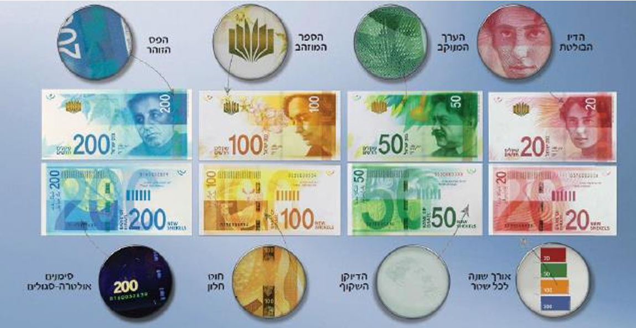
كم عدد علامات الأمان التي تظهر على الورقة النقدية؟
أ. 5
ب. 7
ج. 9
د. 11

Slide 22
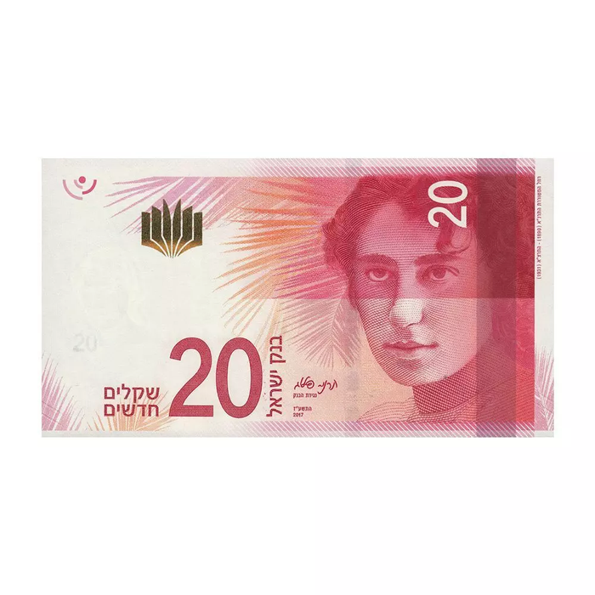
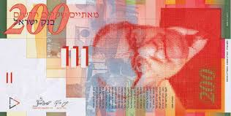
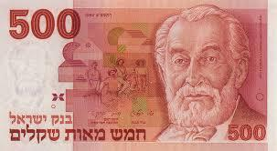
من يظهر في الأوراق النقدية التالية؟
أ- راحيل الشاعرة، زلمان شازار، روتشيلد
ب. شازار الشاعرة، راشيل سيلا، روتشيلد
ج- سي. جولدا مير، أبا إيفن، يهودا أميخاي
د. مارغاليت تساناني، شلومو أرتزي، شلومي شابات

Slide 23
لماذا اللون أحمر؟
هناك من يدّعي أن راحيل وزلمان شازار كانت بينهما علاقة عاطفية.

Slide 24
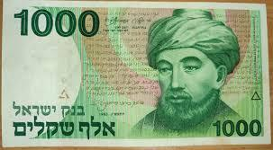
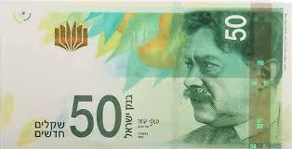
من يظهر في الأوراق النقدية التالية؟
أ. زلمان شازار، روتشيلد
ب. موسى بن ميمون
ج. أبا إيبان، يهودا أميخاي
د. موشيه بن نحمان

Slide 25
لماذا اللون أخضر؟
موسى بن ميمون (الرمبام) وشاؤول تشرنيخوفسكي – طبيبان.
النباتات الطبية لونها أخضر.)

Slide 26
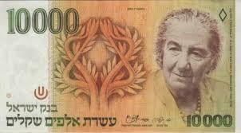
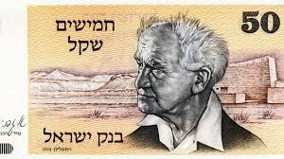
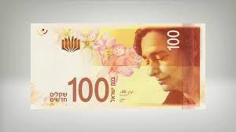
من يظهر في الأوراق النقدية التالية؟
أ. راشيل الشاعرة، موشيه شاريت، ليا غولدبرغ
ب. آدا يونات، ألبرت أينشتاين، غولدا مئير
ج. جولدا مير، أبا إيبان، رونيت أميخاي
د. غولدا مئير، ديفيد بن غوريون، ليا غولدبرغ

Slide 27
لماذا اللون أصفر/برتقالي؟
جولدا / ليا غولدبرغ – ذهبي (ذهبي) مشابه للأصفر
بن غوريون – الاستيطان في الصحراء

Slide 28
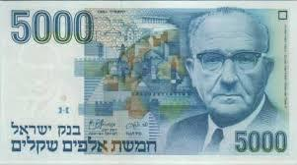
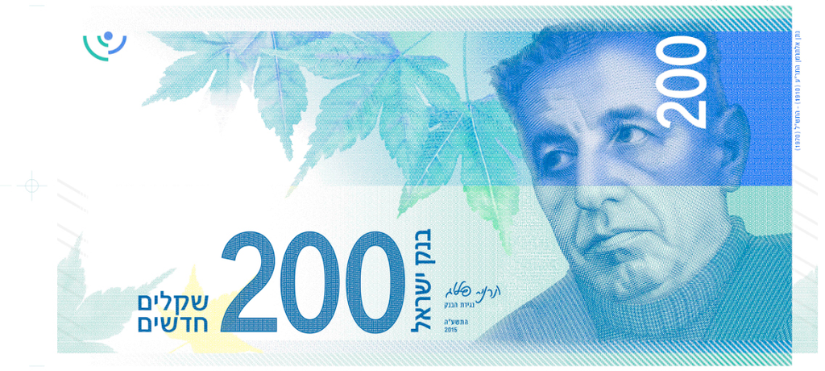
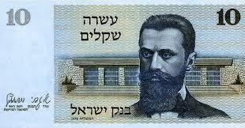
من يظهر في الأوراق النقدية التالية؟
أ. ليفي إشكول، ناتان ألترمان، هرتسل
ب. زلمان شازار، ليفي إشكول، روتشيلد
ج. دافيد بن غوريون، أبا إيبان، يهودا عميحاي
د. موشيه شاريت، حاييم نحمان بياليك، ناتان ألترمان

Slide 29
لماذا اللون أزرق؟
ليفي أشكول – مشروع ناقل المياه القطري.ناتان ألترمان – قصيدة «صينية الفضة» (ألوان العلم الإسرائيلي).تيودور هرتسل – ألوان العلم الإسرائيلي.

Slide 30
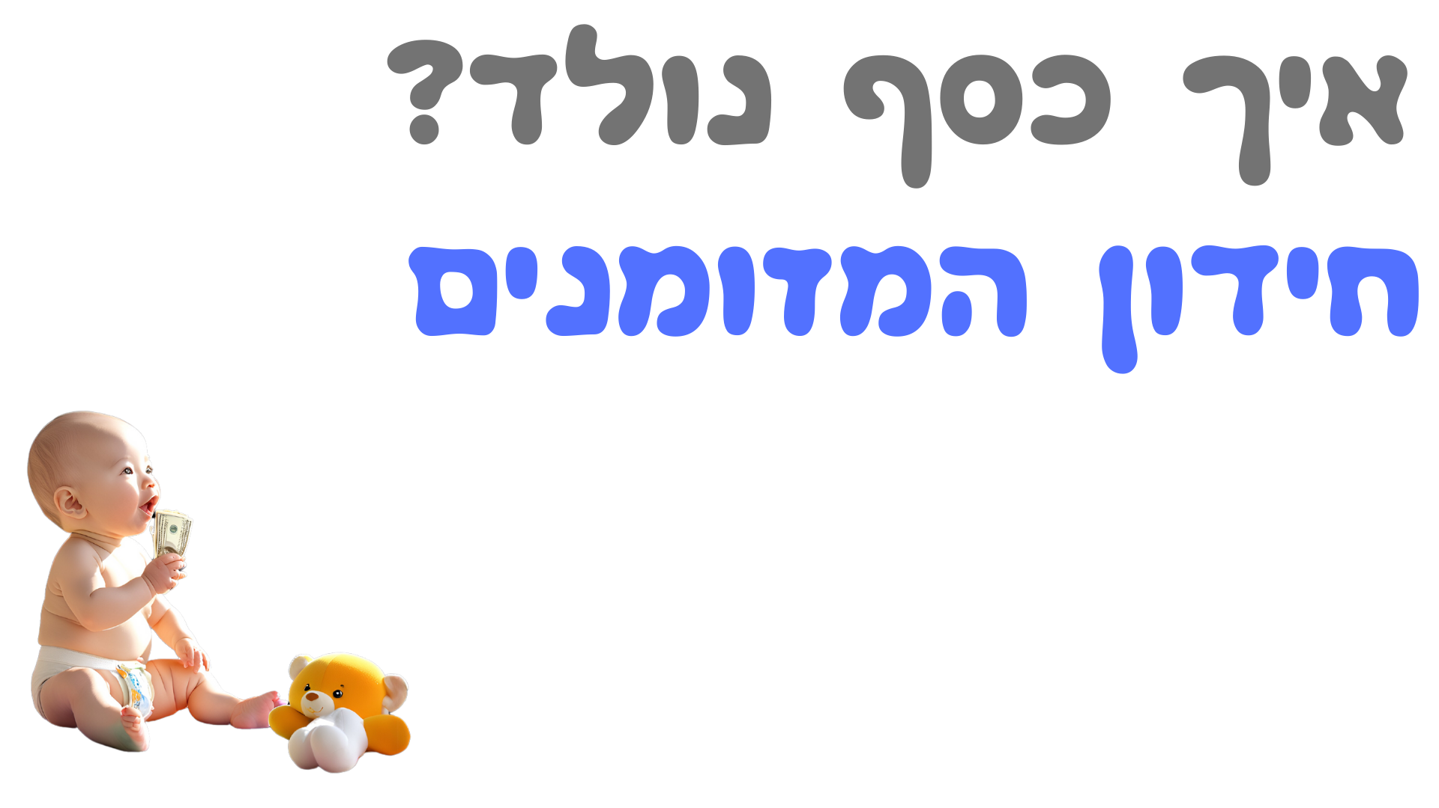
كيف ولد المال؟

Slide 31
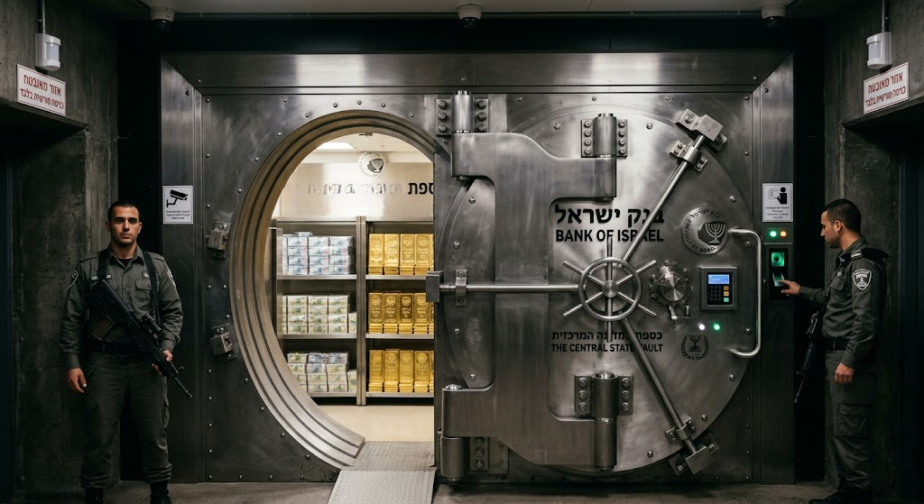

أسرار خزنة بنك إسرائيل
اضغط هنا
Notes:
فيديو عُرض على القناة 12 بعنوان: "هكذا تبدو خزائن الأموال في بنك إسرائيل"، وقدّمه داني كوشمارو.
طالما بقيت الأموال في خزائن بنك إسرائيل، فهي لا تُعدّ أموالًا متداولة. ولا تصبح جزءًا من التداول إلا عندما تسحبها البنوك التجارية من البنك المركزي وتُدخلها إلى الأسواق.
هل لاحظتم أن النقود الورقية هي في النهاية مجرد ورق؟ صحيح أنه ورق ذو جودة عالية، لكنه يبقى ورقًا.
النقود الورقية الموجودة في خزائن بنك إسرائيل تمثل أقل من عُشر كمية الأموال المتداولة في الاقتصاد (أي أقل من عُشر قيمة جميع المعاملات التي تتم). فمعظم الأموال الموجودة اليوم في العالم هي أموال رقمية مسجلة في الحواسيب، وليس لها شكل مادي.
يقوم البنك المركزي بإصدار كمية أولية من الأموال في النظام الاقتصادي. ولا يعني ذلك دائمًا طباعة أوراق نقدية؛ فقد تكون مجرد تسجيلات إلكترونية في الحاسوب.
الأموال المخزنة في خزائن بنك إسرائيل هي أموال لم تدخل بعد إلى التداول، لأنها لا تزال محفوظة في الخزائن أو مسجلة في أنظمة البنك المركزي.
فكيف تصل هذه الأموال إلى الأسواق؟
تخيّل أنك طالب في الصف التاسع، وتريد شراء هاتف جديد، لكنك لا تملك المال. يوافق والداك على أخذ قرض من البنك من أجلك، فتتوجهون إلى البنك التجاري لطلب القرض.
عندما يمنح البنك التجاري قرضًا، فإنه لا يطبع النقود بنفسه، بل يحصل على الأموال من البنك المركزي، الذي يزوّده بها مقابل فائدة. ثم يُقرض البنك التجاري هذه الأموال للزبون بفائدة أعلى.
وهكذا، فإن منح القروض يزيد كمية الأموال المتداولة في الاقتصاد، لأن الأموال تنتقل من البنك المركزي إلى البنوك التجارية، ومنها إلى الناس والشركات.
وظيفة المال هي تلبية احتياجات الاقتصاد وتسهيل عمليات الشراء والاستثمار والإنتاج.

Slide 32
القيمة الاسمية (اسمية)
ما هو المبلغ المكتوب على الورقة النقدية?
القيمة الحقيقية (القوة الشرائية)
ما الذي يمكن شراؤه بالورقة النقدية؟
Notes:
القيمة الاسمية Nominal
كلمة Nominal مشتقة من الكلمة اللاتينية Nomen، ومعناها "الاسم".
وهي القيمة المكتوبة على الورقة النقدية أو العملة، بغضّ النظر عن قيمتها الشرائية الفعلية.
القيمة الحقيقية (Real):
هي القوة الشرائية للنقود، أي ما يمكن شراؤه فعليًا بهذه الورقة النقدية أو العملة.
الفرق بينهما:
القيمة الاسمية ثابتة ولا تتغير.
القيمة الحقيقية تتغير بحسب التضخم (ارتفاع الأسعار في السوق).

Slide 33
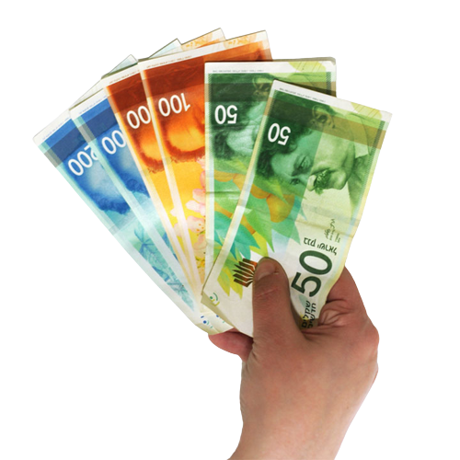
النقاط الرئيسية في قانون تحديد الدفع نقدًا– ما هو الصحيح؟
أ. لا يمكن سحب أكثر من 10,000 شيكل من جهاز الصراف الآلي
ب. قانون يقيد المدفوعات النقدية التي تزيد عن 10,000 شيكل.
ج. قانون يسمح بدفع مدفوعات نقدية تصل إلى 6,000 شيكل فقط.
د. جميع الإجابات غير صحيحة

Slide 34
ابرز نقاط قانون تحديد الدفع نقدًا
اضغط هنا
Notes:
فيديو:
يناير 2019 – أهم بنود قانون تحديد الدفع نقدًا كوسيلة لمكافحة الاقتصاد غير المصرّح به ("رأس المال الأسود").
لكن حتى عام 2021، ارتفعت كمية الأموال النقدية المتداولة في الاقتصاد، كما ازداد حجم الاقتصاد غير المصرّح به.
واعتبارًا من آب/أغسطس 2022، أصبح القانون يقيّد الدفع النقدي في الصفقات حتى 6,000 شيكل.
وتكشف دراسة جديدة أن أبناء الجيل Z (المولودون منذ عام 1998) يفضّلون الدفع نقدًا بدلًا من بطاقات الائتمان. كما أنهم لا يخططون للحصول على قروض أو قروض سكنية (رهن عقاري)، ولا يرغبون في التعامل مع البنوك التقليدية. وهم ينجزون معظم معاملاتهم عبر التطبيقات الرقمية، ويثقون حتى بالروبوتات لإدارة استثماراتهم، ويفضّلون جمع الخبرات والتجارب على شراء المزيد من الأشياء.
كما أظهرت دراسة أخرى أُجريت في فنلندا، وهي من الدول التي تشجّع التربية المالية منذ الطفولة، أن الانتقال من استخدام النقد إلى وسائل الدفع الرقمية أدى إلى زيادة ديون الأسر بنسبة 4% مقارنة بالعقد السابق.

Slide 35
أهم بنود قانون تحديد الدفع نقدًا
  الدفع إلى مصلحة تجارية (شركة/محل): حتى 6,000 شيكل نقدًا في الصفقة، أو حتى 10% من قيمة الصفقة (الأقل بينهما).
  الدفع بين الأفراد: حتى 15,000 شيكل نقدًا في الصفقة، أو حتى 10% من قيمة الصفقة (الأقل بينهما).
  * يمكن دفع باقي المبلغ بأي وسيلة دفع أخرى، باستثناء الدفع نقدًا، وذلك للحدّ من ظاهرة "رأس المال الأسود" (الاقتصاد غير المصرّح به)
  ** في صفقات بيع المركبات:
  بين الأفراد: حتى 50,000 شيكل نقدًا.
  مع مصلحة تجارية: حتى 11,000 شيكل نقدًا أو 10% من قيمة الصفقة (الأقل بينهما).

Slide 36
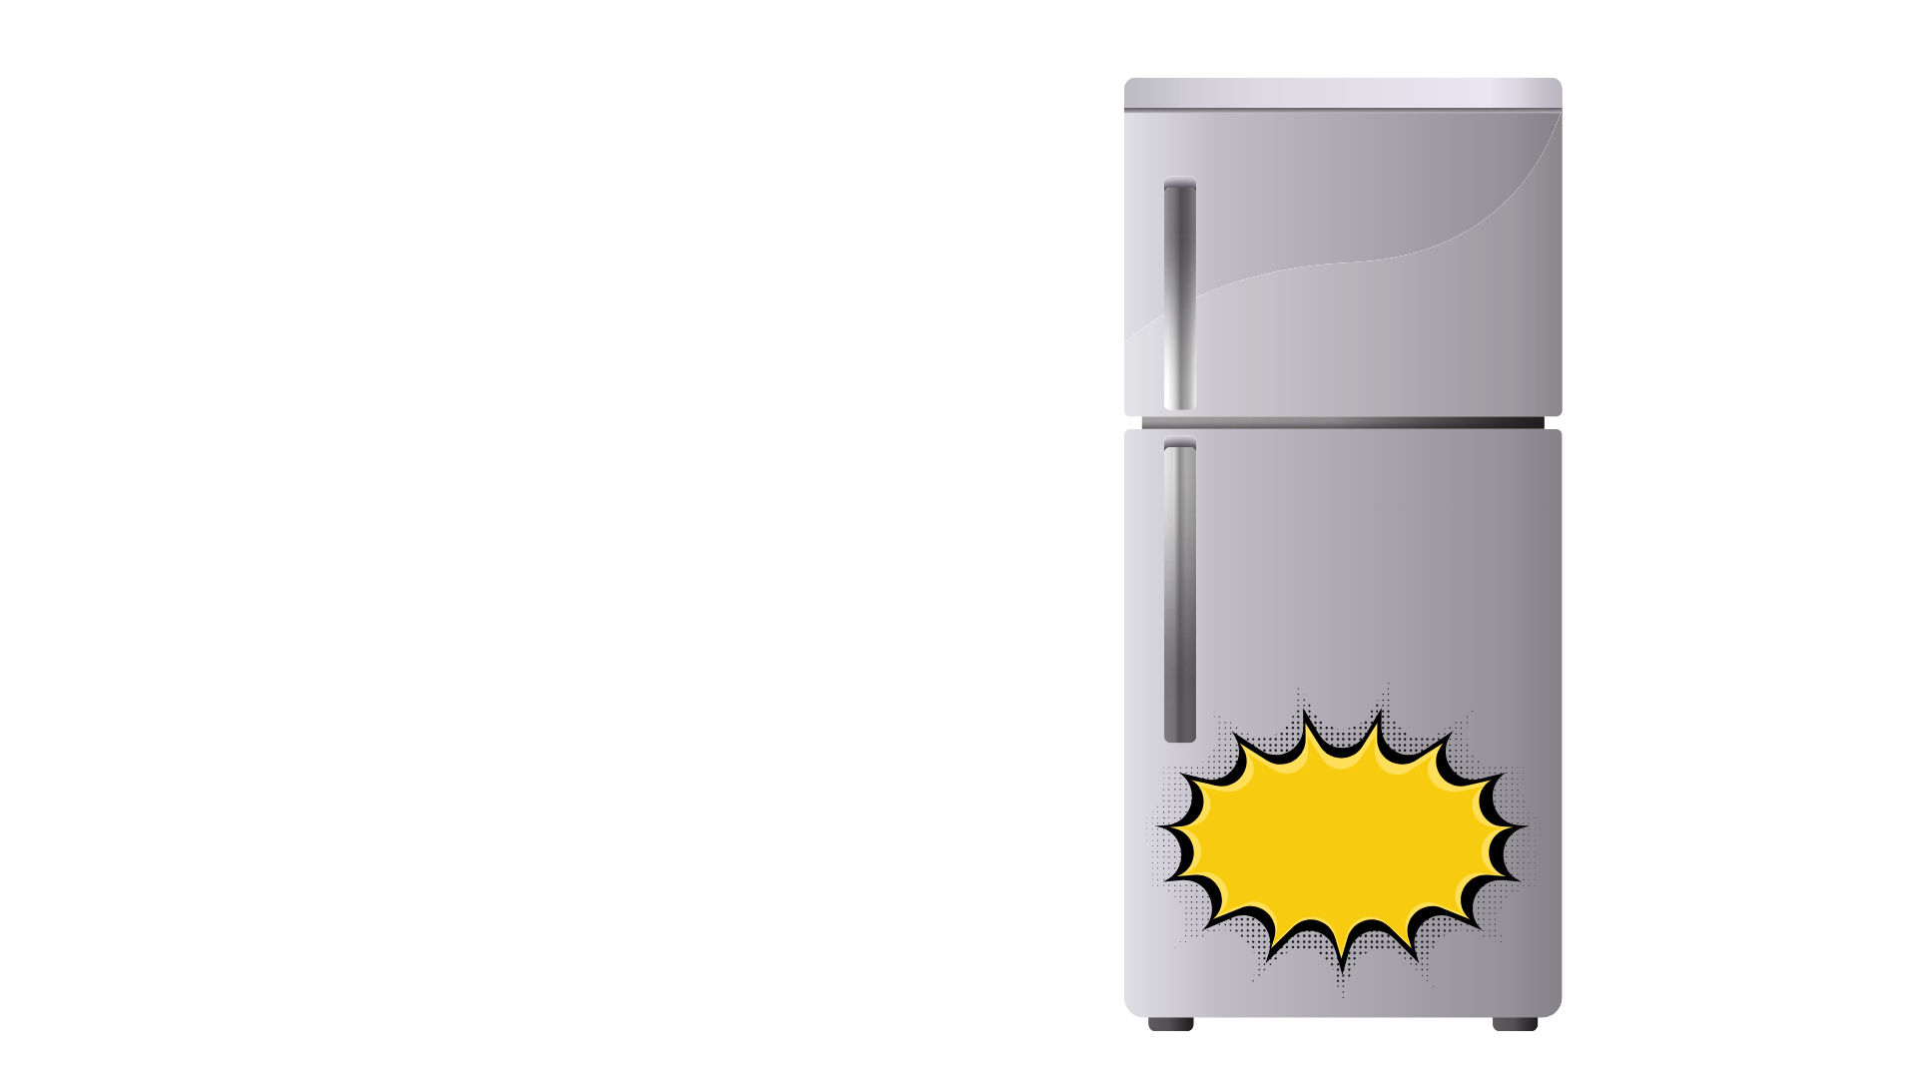
أهم بنود قانون تحديد الدفع نقدًا
كم يمكنني الدفع نقدا
لشراء الثلاجة؟
7,000 ₪
Notes:
:اشتريتُ ثلّاجةً بمبلغ 7000 شيكل، كم يمكنني أن أدفع نقدًا؟ تمرين:

Slide 37
مناظرة – قانون تحديد الدفع نقدًا : مع أم ضد؟
Notes:
مناظرة: مع وضد تقييد الدفع النقدي في الاقتصاد
على الطلاب الاعتماد على بيانات وحقائق، والاستعانة بأمثلة من دول أخرى، واقتراح حلول بديلة.
أمثلة على حجج يمكن استخدامها خلال المناظرة:
حجج تؤيد تقييد الدفع النقدي:
الحد من الاقتصاد غير المبلّغ عنه والتهرب الضريبي.
الحد من نشاط منظمات الجريمة.
تعزيز الشفافية الاقتصادية.
تشجيع استخدام وسائل الدفع الرقمية.
تسهيل متابعة المعاملات من قبل وزارتي المالية وسلطات الضرائب.
حجج تعارض تقييد الدفع النقدي:
المساس بالحرية الاقتصادية للمواطنين.
صعوبة استخدام وسائل الدفع الرقمية لدى كبار السن والفئات الضعيفة.
الحد من فرص التجارة لدى بعض الفئات أو القطاعات.
التخوف من الاختراقات والسرقات الرقمية.
الإضرار بالمصالح التجارية الصغيرة.

Slide 38
المال من منظور ثقافي

Slide 39



ما هي الرموز الوطنية لدولة إسرائيل؟
Notes:
العملة ليست مجرد وسيلة للدفع، بل تُعدّ أيضًا أحد الرموز الوطنية

Slide 40
المال والقيم
"القيمة هي مبدأ عام يحدد ما هو جيد وما هو سيء،
ما هو صحيح وما هو أخلاقي، وما هو مسموح وما هو محرم،
ما هو مناسب وما هو غير مناسب."
Notes:
لكل إنسان ولكل مجتمع منظومة من القيم التي يؤمن بها.
والشخص الذي يتمسّك بالقيم التي يؤمن بها ويعتبرها هدفًا ساميًا أو غايةً في حياته، قد يشعر بالمعنى والرضا والسعادة.

Slide 41

مقياس قيمي
التميز
الإنجاز
العدالة
التسامح
اللطف
الصدق
العدالة
المسؤولية
الادب
الصداقة
ضبط النفس
Notes:
نشاط:
يُطلب من كل طالب أن يرتّب سُلّم قيمه الشخصية حسب الأهمية، ثم يشرح سبب اختياره.
خيار آخر للنشاط:
تُوزَّع في الصف بطاقات تحمل أسماء قيم مختلفة. يقف كل طالب بجانب القيمة التي يراها الأكثر أهمية بالنسبة له. بعد ذلك، تحاول كل مجموعة من الطلاب الواقفين بجانب قيمة معيّنة إقناع باقي الصف بأن قيمتهم أهم من القيم الأخرى.

Slide 42

إذا ربحت مليون،
كيف سوف ستخدمها؟
Notes:
اسألوا الطلاب:
"لو ربحتم مليون شيكل، كيف ستستخدمون هذا المال؟"
(اطلبوا من الطلاب إعداد قائمة بالأشياء التي سينفقون عليها المال).
ملاحظة للمعلم/ة:
المال هو وسيلة لتحقيق الأهداف في الحياة، وطريقة استخدامه تعكس قيم الإنسان.
3. هل توجد علاقة بين قائمة الأشياء التي ستنفقون عليها أموال الجائزة وبين قائمة قيمكم الشخصية؟
أمثلة:
إذا كتب أحد الطلاب أن قيمة "العائلة" مهمة بالنسبة له، وكتب في قائمة الإنفاق: "السفر في رحلة عائلية"، فهذا يدل على وجود انسجام بين قيمه وطريقة إنفاقه.
وإذا كتب طالب أن قيمة "الصداقة" مهمة لديه، ثم كتب: "دعوة جميع أصدقائي إلى مطعم"، فهذا أيضًا يعكس انسجامًا بين القيم والسلوك.
في المقابل، قد يكتب طالب أن قيمة "المحبة" مهمة لديه، لكنه يكتب في قائمة الإنفاق: "شراء طائرة خاصة"، وهنا لا يوجد انسجام واضح بين القيم التي صرّح بها وطريقة إنفاقه.
وغالبًا ما يعكس الإنفاق على الكماليات قيمًا مثل حب المتعة أو الاستهلاك، وهي ليست بالضرورة من بين القيم الخمس الأساسية التي اختارها الطالب.
4. ما أوجه التشابه بين القائمتين؟ وأين توجد فجوات بين القيم وطريقة استخدام المال؟
ملاحظة للمعلم/ة:
من المهم التأكيد على أن الهدف ليس إبراز التناقض أو إحراج الطلاب بسبب وجود فجوة بين قيمهم وسلوكهم، وإنما زيادة الوعي بأن هذه الفجوة موجودة لدى معظم الناس عندما يتعلق الأمر باستخدام المال.
5. بالنسبة لكل قيمة من قيمكم الشخصية: ما الطريقة المناسبة لاستخدام المال بما ينسجم مع هذه القيمة؟

Slide 43
دراسة الأوراق النقدية من منظور ثقافي
 | 20 شيكل | 50 شيكل | 100 شيكل | 200 شيكل
علامات التعرّف
دراسة الشخصيات
الخصائص الثقافية
Notes:
علامات التعرّف: 11 علامة.
دراسة الشخصيات: راحيل الشاعرة، شاؤول تشرنيخوفسكي، ليا غولدبرغ، ناتان ألترمان.
الخصائص الثقافية:
اللغات: العبرية، العربية، الإنجليزية.
الرموز الوطنية: مبانٍ، مواقع، أحداث تاريخية، ورموز صهيونية من فترات تاريخية مختلفة.

Slide 44
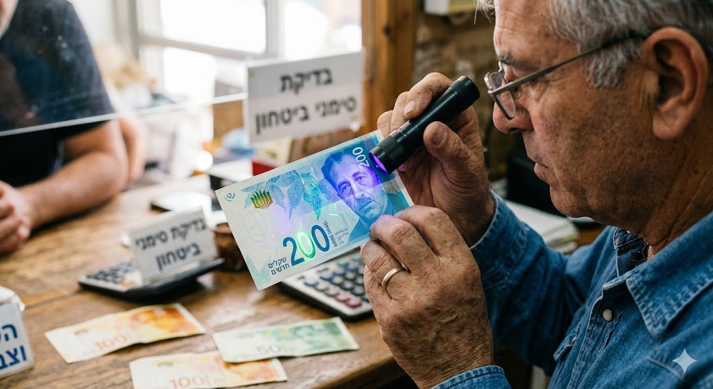
علامات الأمان في الأوراق النقدية
לחצו כאן
Notes:
النقود هي ورق (ورق عالي الجودة، لكنه في النهاية يبقى ورقًا).
فما الذي يجعلها ذات قيمة؟
النقود بحد ذاتها ليست ذات قيمة؛ فلا يمكن أكلها أو ارتداؤها. قيمتها الحقيقية تكمن في قدرتها الشرائية، أي فيما يمكن شراؤه بها.
أخرجوا الأوراق النقدية الموجودة معكم.
وأثناء مشاهدة الفيديو، حاولوا اكتشاف العلامات المميزة الموجودة على الورقة النقدية، ولاحظوا هل أحجام الأوراق النقدية متشابهة أم مختلفة؟ وحاولوا أن تتوقعوا السبب.
بعد أن تفحصتم الأوراق النقدية، لنشاهد الفيديو معًا.
تُطبع الأوراق النقدية في مطابع خاصة وعلى ورق خاص وأكثر متانة من الورق العادي، حتى لا يتمزق بسرعة. كما تحتوي على علامات أمان يصعب تزويرها، إضافةً إلى علامات تساعد المكفوفين وذوي الإعاقة البصرية على تمييز الأوراق النقدية، مثل اختلاف الحجم والعلامات البارزة (الملمس الخشن).
وفي كثير من دول العالم، تحمل الأوراق النقدية صور شخصيات تاريخية متوفاة.
القوة الشرائية = القيمة الحقيقية للنقود.
نشاط صفي
تبحث كل مجموعة في ورقة نقدية مختلفة، ثم تعرض أمام الصف ما تعلّمته عنها من حيث:
الخصائص الثقافية.
علامات الأمان والتعرّف.
الشخصيات الظاهرة على الورقة النقدية.
القيم والرسائل التي تعكسها الورقة النقدية.

Slide 45
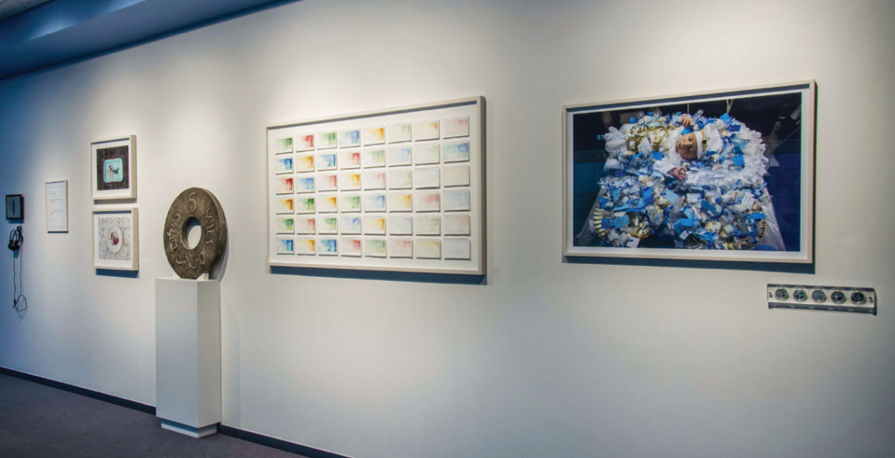
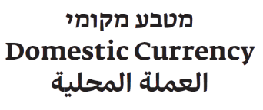

فن المال - معرض بنك إسرائيل

Slide 46
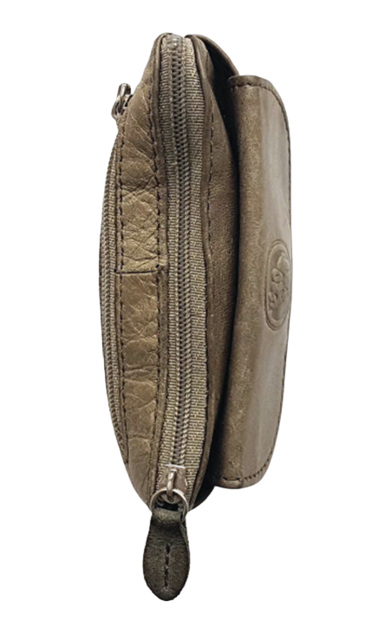
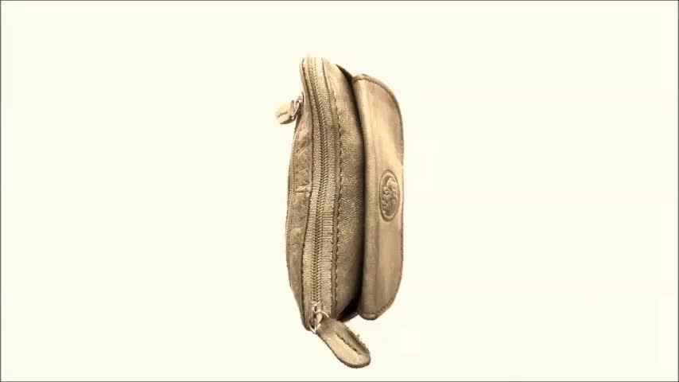
لاتسيLatzi ، "النقود"، 2014
في هذا العمل الفيديو، الذي يظهر فيه محفظة تنبض في نبض القلب، عمل الفنان باستخدام تقنية تسمى ستوب موشن.
Notes:
استُخدمت تقنية الرسوم المتحركة (Animation)، التي تتيح إنشاء وهمٍ بحركة جسمٍ مادي من خلال عرض سلسلة متتابعة من الصور.

Slide 47
لاتسي Latzi، "النقود"، 2014
  برأيكم، ماذا تحاول الفنانة أن تُصوِّر؟
  لماذا تنبض المحفظة مثل القلب؟
Notes:
בוצע שימוש בטכניקת אנימציה המאפשרת ליצור אשליית תנועה של אובייקט פיזי באמצעות רצף של תמונות

Slide 48
لاتسي Latzi ، "النقود"، 2014
تُتيح هذه التقنية تجسيد الإحساس بالدورة المستمرة بين الامتلاء والفراغ في محورين من الحياة:
الحياة اليومية: المال مورد أساسي للاستهلاك والادخار.
العمل الفني: الامتلاء في لحظة الإبداع، ثم الشعور بالفراغ بعد إنجاز العمل الفني.
Notes:
הטכניקה מאפשרת:
א. להמחיש את תחושת המחזוריות של מילוי והתרוקנות בשני צירי חיים:
המציאות היומיומית, שבה הכסף הוא משאב חיוני לקיום; הוא נכנס ויוצא בקצב החיים. לעתים הארנק ריק ולעתים הוא מלא, ולתנודתיות זו יכולה להיות גם השפעה רגשית. הציר השני מבטא את פעולת האמנות, המבוססת על ההתמלאות ברגע היצירה — ברעיונות, במשאבים, ביכולת — ובהתרוקנות לאחר הפקתה, וחוזר חלילה. (מתוך הסבר אודות היצירה)

Slide 49
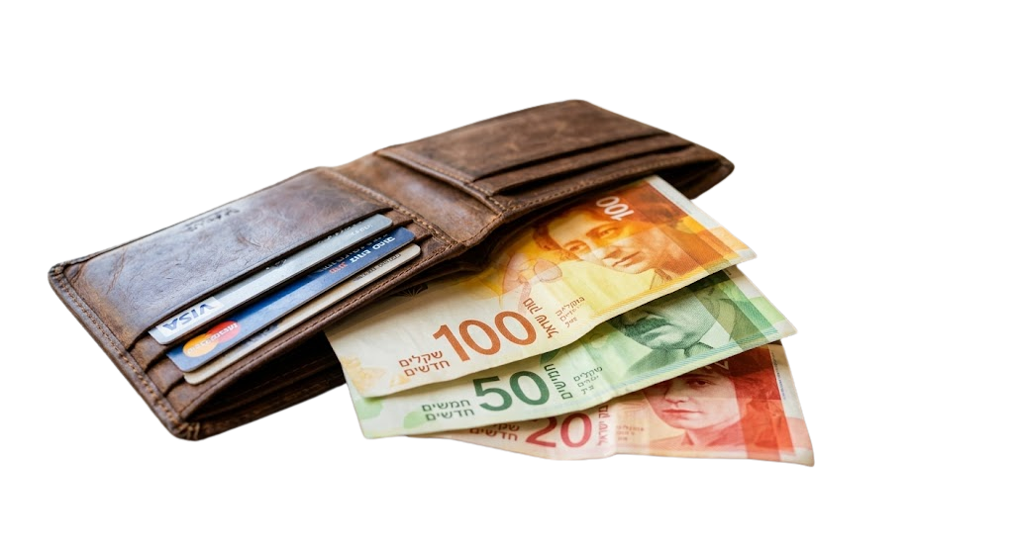
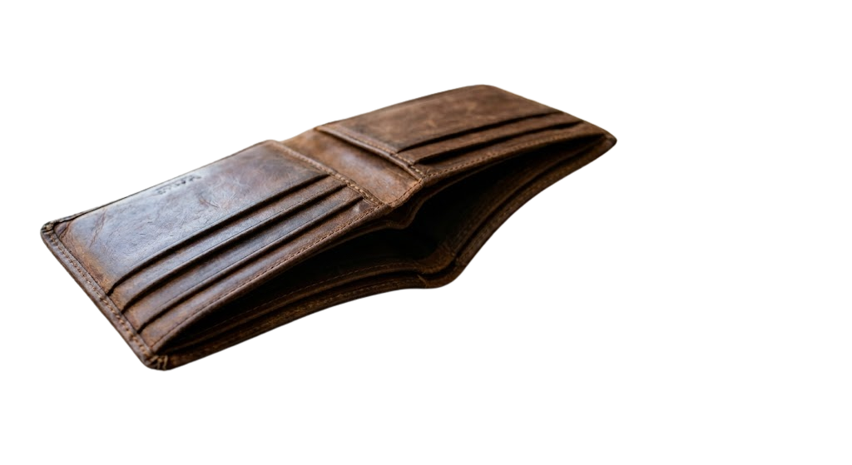
المحفظة الفارغة
(عندما يخرج المال)
المحفظة الكاملة
(عندما يأتي المال)
أمثلة على المصاريف:
التسوق (الملابس، الحقائب...)
الترفيه (فيلم، مطاعم,...)
الاتصالات (الهاتف المحمول، سماعات الرأس)
الهوايات (معدات الحاسوب، الدروس)
المواصلات العامة
أمثلة على مصادر الدخل:
مصروف الجيب
الهدايا
الأجور من العمل (جليسة كلاب، مخيم)
مبيعات القطع المستعملة

Slide 50
ما الذي يمنحك قيمة وإحساسا بالرضا؟
وما الذي يسلب طاقتك ويسنزفك من الشعور بالقيمة/الرضا؟
ما الذي يستنزفنا؟
مواقف تُضعف شعورنا بالقيمة والرضا.
ما الذي يملؤنا؟
مواقف تمنح شعورًا بالقيمة والرضا
Notes:
ما يملؤنا بشعورٍ بالقيمة والرضا (في الوسط)
الإبداع والإنتاج: إنجاز مهمة بذلنا فيها جهدًا وتفكيرًا، ورؤية نتيجة ملموسة لعملنا.
التعلّم والنمو: اكتساب مهارة جديدة، وفهم مفهوم معقّد، والشعور بالتقدّم الشخصي.
العطاء والتواصل: مساعدة الآخرين دون مقابل، والإصغاء العميق، والشعور بالانتماء إلى المجتمع.
المعنى: إدراك أن لأفعالنا أثرًا إيجابيًا في العالم أو في حياة شخص آخر.
ما يُفرغنا من شعور القيمة والرضا (على الأطراف)
الانشغال غير المجدي: التنقّل بين المهام دون هدف، والشعور بأن «اليوم مرّ ولم ننجز شيئًا ذا قيمة».
المقارنة الاجتماعية: قياس قيمة الذات من خلال إنجازات الآخرين أو عدد الإعجابات في شبكات التواصل الاجتماعي.
إرضاء الآخرين: التنازل عن الرغبات الشخصية لإرضاء الآخرين أو لتجنّب الخلافات.
الضجيج الرقمي: التصفّح المستمر وغير المنتهي لمنصات التواصل الاجتماعي (Doomscrolling) وما يرافقه من شعور بالانفصال عن الواقع.
الفراغ: الشعور بأننا نقوم بالأشياء «لأننا مضطرون» وليس عن اختيار أو فهم.

Slide 51
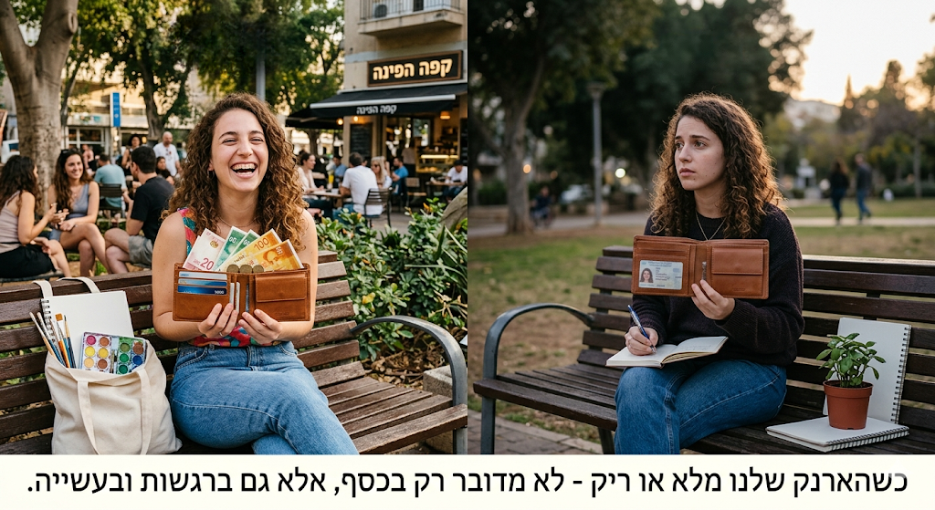
عندما تمتلئ محفظتنا أو تفرغ، فهذا لا يعكس المال فقط، بل يعكس أيضًا مشاعرنا وأعمالنا.

Slide 52

תודה!
צוות הדרכת
חינוך פיננסי

